Slide 1
Klíčenie
semien
Mgr. Danka Spišáková

Slide 2
Rastliny potrebujú k životu teplo a svetlo, ktoré im poskytuje slnko.
Ďalej potrebuje vodu a živiny, ktoré čerpá z pôdy.
Budeme pozorovať zázrak vzniku novej rastliny.
Pokus: Klíčenie fazule

Slide 3
Pomôcky:
semená rôznych druhov rastlín – fazuľa, hrach, slnečnica...
plastová fľaša s odrezaným dnom a hrdlom
pijavý papier
miska
papier na zápis pozorovania

Slide 4
Postup:
Pripravte si plastovú fľašu, na ktorej je odrezané dno a hrdlo.
Položte fľašu do misky.
Pruh pijavého papiera zrolujte a vložte do fľašky tak, aby sa dotýkal stien.
Medzi papier a stenu fľaše zasuňte niekoľko semien.
Do misky nalejte vodu.
Dbajte, aby papier bol stále vlhký.
Pozorujte klíčenie semien a svoje poznatky zapíšte .

Slide 5
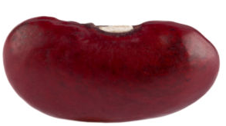
 | Nakreslite, ako vyzerajú semená | Zistené pozorovanie
Deň prípravy |  | ____________
1. týždeň
2. týždeň

Slide 6
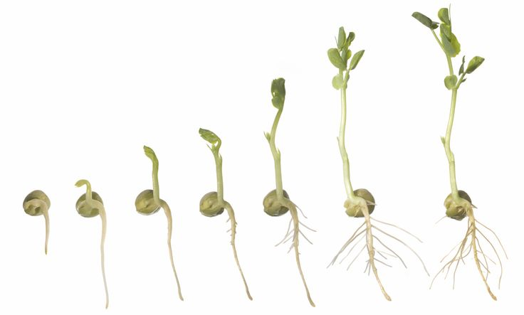

Slide 7
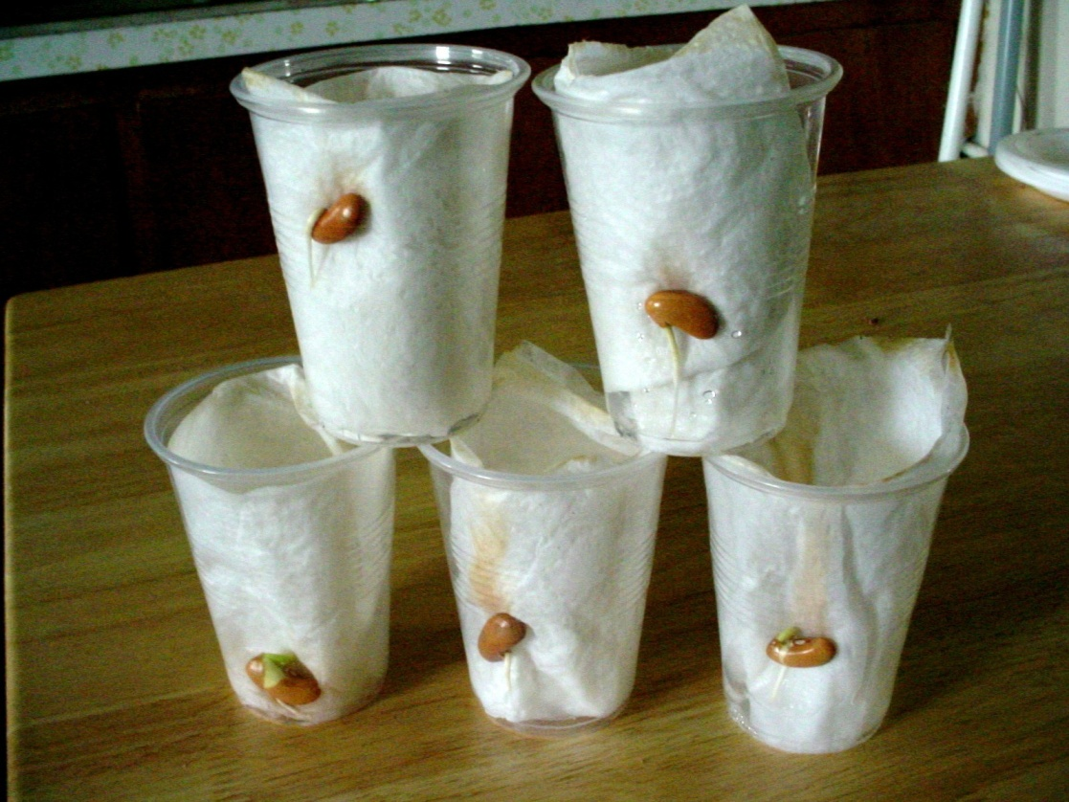
Riešenie:
Fazuľa napučí.
Šupka praskne a objaví sa korienok.
Korienok zosilnie a hore rastie rastlinka.
Vyrastie stonka a lístky.
Fazuľa rastie a silnie.

Slide 8
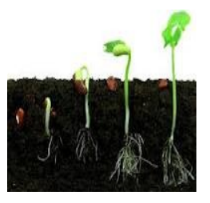
Záver
Fazuľa k svojmu životu potrebuje – vodu, svetlo, teplo, kyslík a živiny.
Pre klíčenie sú živiny uložené v semienku, neskôr si ich berie z pôdy.

Slide 9
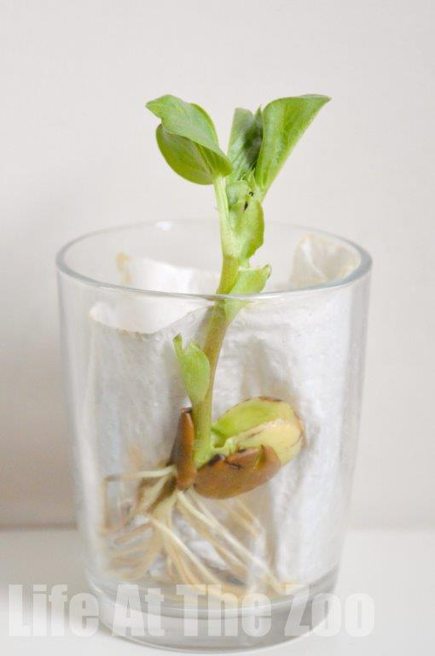
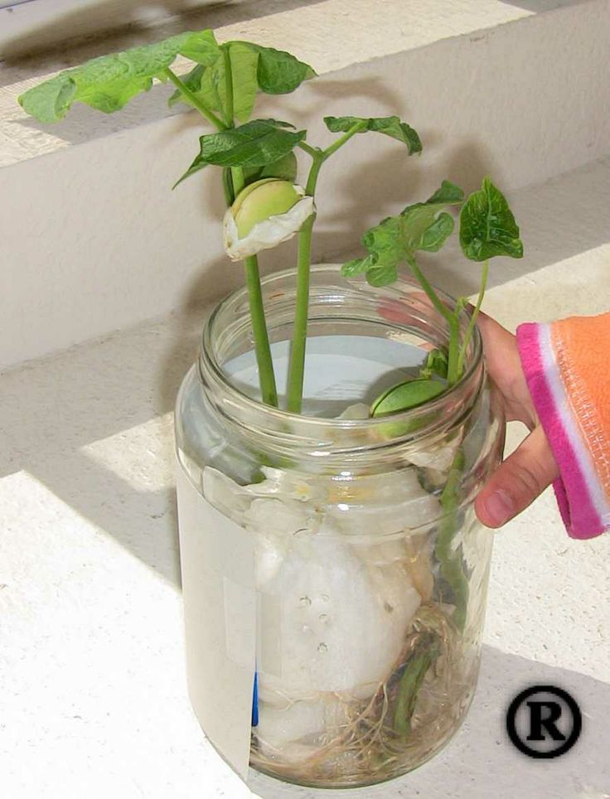

Slide 10
ZDROJE:
https://s-media-cache-ak0.pinimg.com/736x/76/50/02/7650028bdebc6f11b474971ef0ee2d5a.jpg - fazuľa
http://ssrsbstaff.ednet.ns.ca/jcroft2/June10beansDeb2007%20010.jpg – fazule v pohári
http://lifeatthezoo.com/wp/wp-content/uploads/2014/05/Bean-Growing-Science-fo-Kids.jpg - pohár
https://s-media-cache-ak0.pinimg.com/736x/63/02/a2/6302a2cd53234a210d910f4d4b09d9ce.jpg - pohár s fazuľou
http://www.cliparthut.com/clip-arts/1706/single-red-kidney-bean-1706807.jpg - fazuľa

